Slide 1
Salmos 141:3
PON GUARDA A MI BOCA OH SEÑOR, Y GUARDA LA PUERTA DE MIS LABIOS

Slide 2
ORACION: SEÑOR CUIDA MI LENGUA
Si nuestro interés es ser santos y servir a Dios cada vez mejor, debemos poner sumo interés en el uso que hacemos de nuestra lengua, pues con ella se pueden cometer un gran numero de pecados.
La lengua humana ha producido más guerras, más muerte y más sufrimiento que cualquier arma nuclear.
También con ella podemos hacer mucho bien.
«La muerte y la vida están en poder de la lengua…» (Proverbios 18:21)

Slide 4
SANTIAGO 3:1-8
«Hermanos míos, no os hagáis maestros muchos de vosotros, sabiendo que recibiremos mayor condenación. Todos ofendemos muchas veces. Si alguno no ofende de palabra, es una persona perfecta, capaz también de refrenar todo el cuerpo. He aquí nosotros ponemos freno en la boca de los caballos para que nos obedezcan y dirigimos así todo su cuerpo…

Slide 5
SANTIAGO 3:1-8
« Mirad también las naves: aunque tan grandes y llevadas de impetuosos vientos, son gobernadas con un muy pequeño timón por donde el que las gobierna quiere. Así también la lengua es un miembro pequeño, pero se jacta de grandes cosas. He aquí, ¡cuán grande bosque enciende un pequeño fuego! Y la lengua es un fuego, un mundo de maldad. La lengua está puesta entre nuestros miembros, y contamina todo el cuerpo e inflama la rueda de la creación, y ella misma es inflamada por el infierno.»

Slide 6
LA LENGUA ES UN FUEGO

Slide 7
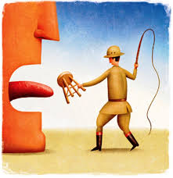
Toda naturaleza de bestias, de aves, de serpientes y de seres del mar, se doma y ha sido domada por la naturaleza humana; pero ningún hombre puede domar la lengua, que es un mal que no puede ser refrenado, llena de veneno mortal.

Slide 8
MALOS USOS DE LA LENGUA
Mentir = Afirmar lo que se sabe que es falso; inducir a error".
Hay tantas formas de mentir que tal vez en esto estaba pensando el legislador que exige al que va a dar su testimonio en una corte con su mano izquierda en la Biblia y la derecha levantada, debe jurar decir: «La verdad, toda la verdad y nada mas que la verdad»
Una de las formar de mentir y perjurar.
Perjurar = mentir bajo juramento.

Slide 9
TEXTOS BIBLICOS
«Así que dejen las mentiras y «díganse siempre la verdad unos a otros» porque todos formamos parte del mismo cuerpo.» (Efesios 4:25)
«reconociendo esto: que la ley no ha sido dad para el justo, sino para los transgresores y rebeldes, para los impíos y pecadores, para los irreverentes y profanos, para los parricidas y matricidas, para los homicidas, para los inmorales, homosexuales, secuestradores, mentirosos, los que juran en falso, y para cualquier otra cosa que es contraria a la sana doctrina» (1 Timoteo 1:9-10)

Slide 10
MALOS USOS DE LA LENGUA
Ser Testigo Falso = Dar una declaración contraria a la verdad o torcida para lograr la condena de alguien inocente.
Exagerar = Abultar, hacer parecer mas grande.
Ser Locuaz = Que habla mucho y no se sabe contener ni ser discreto.
«El que mucho habla, mucho yerra; el que es sabio refrena su lengua.» (Proverbios 10:19)

Slide 11
TEXTOS BIBLICOS
«¿Adónde subiremos? Nuestros hermanos nos han atemorizado, diciendo: `El pueblo es más grande y más alto que nosotros; las ciudades son grandes y fortificadas hasta el cielo. Y además vimos allí a los hijos de Anac.» (Deuteronomio 1:28)
«El testigo falso no quedará sin castigo, y el que cuenta mentiras no escapará.» (Proverbios 19:5)

Slide 12
TEXTOS BIBLICOS
“El que guarda su boca guarda su vida, pero el que mucho abre sus labios acaba en desastre” (Proverbios 13:3).
“El que guarda su boca y su lengua, su vida guarda de angustias” (Proverbios 21:23).
“El hombre deslenguado no será firme en la tierra; el mal cazará al hombre injusto para derribarlo” (Salmos 140:11).

Slide 13
OTROS PECADOS QUE SE PUEDEN COMETER CON LA LENGUA
Blasfemar = Difamar o mostrar poca reverencia por Dios o por las cosas sagradas como la Biblia
Difamar = Destruir la buena reputación de alguien por medio de divulgar información sobre él. Pudiera ser información cierta, pero la intención es corregir dañar.

Slide 14
PECADOS DE LA LENGUA
Lisonjear = Alabar a una persona de forma exagerada y con el interés de conseguir algo de ella.
También significa expresar irritación hacia una persona, situación o cosa.
Murmurar = Hablar mal de una persona que no está presente.
Menospreciar = Conceder a las perdonas o cosas menor valor del que tienen.

Slide 15
TEXTOS BIBLICOS
Prov. 26:28 "la boca lisonjera hace resbalar".
«Pero yo os digo que todo aquel que esté enojado con su hermano será culpable ante la corte; y cualquiera que diga: “Raca-INUTIL-” a su hermano, será culpable delante de la corte suprema ; y cualquiera que diga: “Idiota”, será reo del infierno de fuego.» (Mateo 5:22)

Slide 16
MALOS USOS DE LA LENGUA
Chismear = Hacer circular entre los demás, un comentario o noticia no verificada , por lo general de carácter negativo.
Manipular = Presionar a los demás con artimañas sicológicas para lograr fines egoístas.
Quejumbroso = Persona que expresa queja todo el tiempo por todas las cosas.

Slide 17
TEXTOS BIBLICOS
«El hombre perverso levanta contienda, Y el chismoso aparta a los mejores amigos.» (Proverbios 16:28).
Veamos como Dalila manipuló a Sansón. «Entonces ella le dijo: «¿Cómo puedes decir que me amas, si no confías en mí? Ya van tres veces que te burlas de mí, y aún no me has dicho el secreto de tu tremenda fuerza» (Jueces 16:15)
«Hagan todo sin quejarse y sin discutir» (Filipenses 2:14)

Slide 18
TEXTOS BIBLICOS SOBRE QUEJARSE
«Y murmuró el pueblo contra Moisés, diciendo: ¿Qué beberemos?» (Éxodo 15:24)
«Pero el pueblo tuvo allí sed, y murmuró el pueblo contra Moisés, y dijo: ¿Por qué nos has hecho subir de Egipto para matarnos de sed a nosotros, a nuestros hijos y a nuestros ganados?» (Éxodo 17:3)
«Y toda la congregación de los hijos de Israel murmuró contra Moisés y contra Aarón en el desierto. Les dijeron: —Hubiéramos preferido que el SEÑOR nos matara en Egipto. Al menos allá teníamos suficiente comida, toda la que necesitábamos. Ahora nos trajeron a este desierto a matarnos de hambre.» (Éxodo 16:2-3)

Slide 19
TEXTOS BIBLICOS
«Y el pueblo comenzó a quejarse en la adversidad a oídos del SEÑOR… y los hijos de Israel también volvieron a llorar y dijeron: !!Quién nos diera a comer carne!» (Números 11:1,4 …resumido).
«Entonces toda la congregación gritó, y dio voces; y el pueblo lloró aquella noche. Y se quejaron contra Moisés y contra Aarón todos los hijos de Israel… ¿Y por qué nos trae El Señor a esta tierra para caer a espada, y que nuestras mujeres y nuestros niños sean por presa? ¿No nos sería mejor volvernos a Egipto?» (Numeros 14:1-4 resumido)

Slide 20
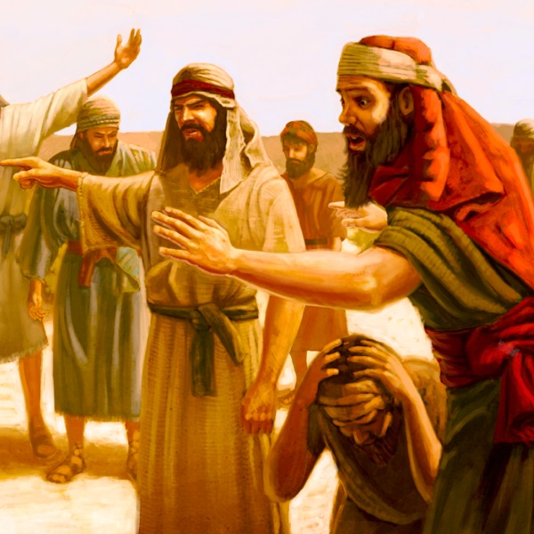

Slide 21
NUMEROS 14:20-24
«Entonces Jehová dijo: Yo lo he perdonado conforme a tu dicho. Mas tan ciertamente como vivo yo, y mi gloria llena toda la tierra, todos los que vieron mi gloria y mis señales que he hecho en Egipto y en el desierto, y me han tentado ya diez veces, y no han oído mi voz, no verán la tierra de la cual juré a sus padres; no, ninguno de los que me han irritado la verá. Pero a mi siervo Caleb, por cuanto hubo en él otro espíritu, y decidió ir en pos de mí, yo le meteré en la tierra donde entró, y su descendencia la tendrá en posesión.»

Slide 22
MAL USO DE LA LENGUA
Maldecir = Pedir que a alguien le ocurra un mal.
Tomar el nombre de Dios en vano = usar de forma frívola o ligera su nombre.
Dios no quiere que su nombre sea usado como si fuera otra palabra común y corriente, sino que guardemos el debido respeto cuando nos dirigimos a él.

Slide 23
TEXTOS BIBLICOS
«Bendecid a los que os persiguen; bendecid, y no maldigáis.» (Romanos 12:14)
«quien cuando le maldecían, no respondía con maldición; cuando padecía, no amenazaba, sino encomendaba la causa al que juzga justamente» (1 Pedro 2:23)
``No tomarás en vano el nombre del SEÑOR tu Dios, porque el SEÑOR no tendrá por inocente a quien tome su nombre en vano» (Deuteronomio 5:11).

Slide 24
MALOS USOS DE LA LENGUA
Entrometido (metiche) = Interviene y se involucra en asuntos que no son de su incumbencia.
Sinónimos son intruso y atrevido.
Indiscreto = Incapaz de guardar un secreto o que cuenta todo lo que sabe sin necesidad de que otros lo sepan.
Sinónimos: imprudente, inmoderado.

Slide 25
TEXTOS BIBLICOS
«Cuando Pedro lo vio, preguntó a Jesús:
—Señor, y a éste, ¿qué le va a pasar?
Jesús le contestó: —Si quiero que él permanezca hasta que yo vuelva, ¿qué te importa a ti? Tú sígueme. Por esto corrió entre los hermanos el rumor de que aquel discípulo no moriría. Pero Jesús no dijo que no moriría. Lo que dijo fue: «Si quiero que él permanezca hasta que yo vuelva, ¿qué te importa a ti?» (Juan 20:21-23)

Slide 26
TEXTOS BIBLICOS
«Así que, ninguno de vosotros padezca como homicida, ladrón o malhechor, o por entrometerse en lo ajeno; pero si alguno padece como cristiano, no se avergüence, sino glorifique a Dios por ello.» (1 Pedro 4:15,16)
El que responde antes de escuchar, cosecha necedad y vergüenza. (Proverbios 18:13)
«Lazo es para el hombre decir a la ligera: Es santo, y después de los votos investigar.» (Proverbios 20:25)

Slide 27
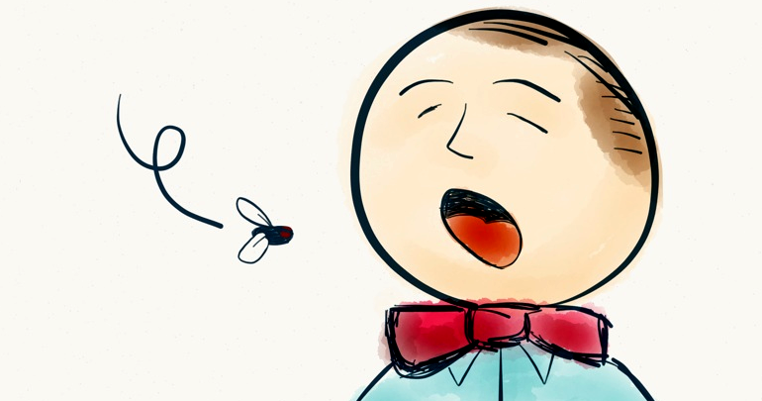
TEXTOS BIBLICOS
«El que mucho habla, mucho yerra; el que es sabio refrena su lengua.» (Proverbios 10:19)
En boca cerrada no entran moscas (Dicho popular)
«Si el ignorante calla, pasa por sabio; si no abre la boca, pasa por inteligente. (Proverbios 17:28)
«Si trabajas duro, sacarás provecho, pero si no haces más que hablar sólo tendrás miseria.» (Proverbios 14:23)

Slide 28
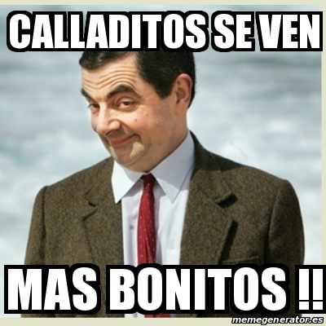

Slide 29
MALOS USOS DE LA LENGUA
Auto despreciarse = Faltarse el respeto o desvalorarse uno mismo.
Jactarse = Hablar o presumir una persona de que tiene cierta cualidad, aunque no la tenga.
Juzgar a otros con hipocresía: Es formarnos una opinión de la culpabilidad de alguien.
Sinónimos son sentenciar, condenar, enjuiciar

Slide 30
TEXTOS BIBLICOS –JACTARSE-
«habló el rey y dijo: ¿No es ésta la gran Babilonia que yo edifiqué para casa real con la fuerza de mi poder, y para gloria de mi majestad?» (Daniel 4:30).
«Que te alabe el extraño, y no tu boca; el forastero, y no tus labios.» (Proverbios 27:2)
«Estos son murmuradores, quejumbrosos, que andan tras sus pasiones; hablan con arrogancia, adulando a la gente para {obtener} beneficio.» (Judas 16)

Slide 31
TEXTO BIBLICOS
«Entonces Moisés dijo al SEÑOR: —Oh Señor, yo jamás he sido hombre de palabras, ni antes ni desde que tú hablas con tu siervo. Porque yo soy tardo de boca y de lengua.» (Éxodo 4:10).
«Se postró él de nuevo, y dijo: ¿Quién es tu siervo, para que tomes en cuenta a un perro muerto como yo?» (2 Samuel 9:8)
En ambos vemos el auto desprecio.

Slide 33
MATEO 7:1-5
No juzguen a nadie, para que nadie los juzgue a ustedes. Porque tal como juzguen se les juzgará, y con la medida que midan a otros, se les medirá a ustedes. »¿Por qué te fijas en la astilla que tiene tu hermano en el ojo, y no le das importancia a la viga que está en el tuyo? ¿Cómo puedes decirle a tu hermano: “Déjame sacarte la astilla del ojo”, cuando ahí tienes una viga en el tuyo? ¡Hipócrita!, saca primero la viga de tu propio ojo, y entonces verás con claridad para sacar la astilla del ojo de tu hermano.

Slide 34
TEXTOS
"No juzguen, y no serán juzgados; no condenen, y no serán condenados; perdonen, y serán perdonados.» (Lucas 6:37)
«No juzguen por las apariencias; juzguen con justo juicio.» (Juan 7:24)
«¿Quién eres tú para juzgar al siervo de otro? Que se mantenga en pie, o que caiga, es asunto de su propio señor. Y se mantendrá en pie, porque el Señor tiene poder para sostenerlo.» (Romanos 14:4)

Slide 35
MAL USO DE LA LENGUA
Las expresiones denominadas «Malas Palabras» abarcan cosas tales como groserías, obscenidades, chistes de doble sentido, palabras pesadas, lenguaje soez o malsonante, lenguaje vulgar, etc.
Existen una serie de palabras que en cada idioma tienen significado diferente, pero que en el lugar donde son pronunciadas rallan en el limite de lo incorrecto, las cuales deben evitarse.

Slide 37
TEXTOS BIBLICOS
«Ninguna palabra corrompida salga de vuestra boca, sino la que sea buena para la necesaria edificación, a fin de dar gracia a los oyentes.» (Efesios 4:29)
«Entre ustedes ni siquiera debe mencionarse la inmoralidad sexual, ni ninguna clase de impureza o de avaricia, porque eso no es propio del pueblo santo de Dios. Tampoco debe haber palabras indecentes, conversaciones necias ni chistes groseros, todo lo cual está fuera de lugar; haya más bien acción de gracias.» (Efesios 5:3,4)

Slide 38
EL BUEN USO DE LA LENGUA
"Y todos daban buen testimonio de él, y estaban maravillados de las palabras de gracia que salían de su boca" (Lucas 4:22).
Jesucristo es nuestro perfecto ejemplo en todo, y ahora en particular en el uso de la lengua.
Sus palabras eran con gracia, es decir, para edificar, corregir, reparar, sanar, animar, mejorar.

Slide 39
PALABRAS CON GRACIA
«Sea vuestra palabra siempre con gracia, sazonada con sal, para que sepáis cómo debéis responder a cada uno.» (Colosenses 4:6).
«Ninguna palabra corrompida salga de vuestra boca, sino la que sea buena para la necesaria edificación, a fin de dar gracia a los oyentes.» (Efesios 4:29)
«palabra sana e irreprochable, de modo que el adversario se avergüence y no tenga nada malo que decir de vosotros.» (Tito 2:8)

Slide 40
SAZONADAS CON SAL
La sal material se usa para preservar e impedir la corrupción de los alimentos. Espiritualmente hablando, la palabra “sal” se refiere a la influencia de los cristianos para impedir la maldad y para preservar el mundo de la completa co­rrupción moral.
La sal se utiliza también para dar sabor. Lucas 14:34 dice: «La sal es buena para condimentar, pero si pierde su sabor, ¿cómo la harán salada de nuevo?»
Esto habla de nuestro compromiso de usar bien nuestra lengua para glorificar a Dios.

Slide 41
PARA QUE SEPAN COMO RESPONDER A CADA UNO
«Decir la palabra adecuada en el momento preciso es como manzana de oro servida en bandeja de plata.» (Proverbios 25:11)
«La respuesta amable calma el enojo, pero la agresiva echa leña al fuego.» (Proverbios 15:1)
«El que responde antes de escuchar, cosecha necedad y vergüenza.» (Proverbios 18:11
«Las palabras del sabio son placenteras, pero los labios del necio son su ruina.» (Proverbios 10:12)

Slide 42
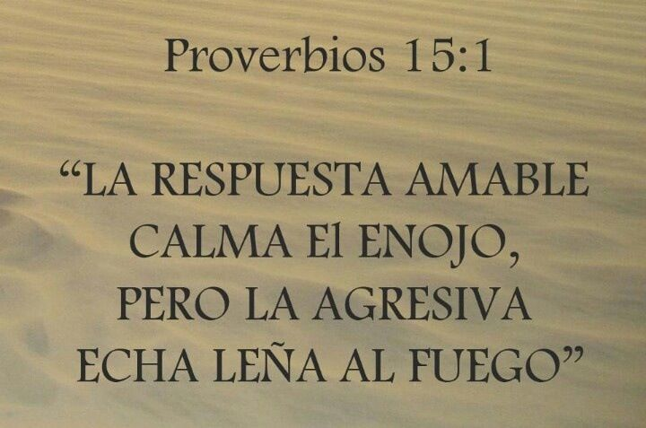

Slide 43
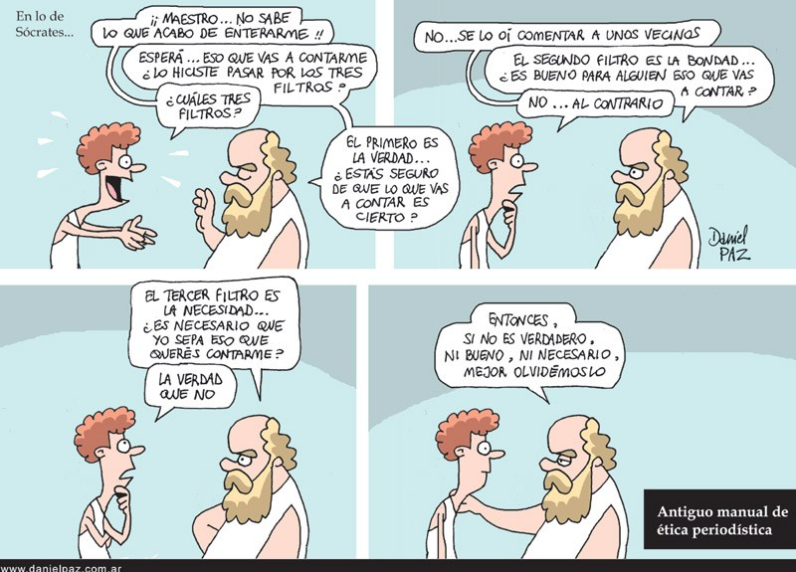

Slide 44
PARA EDIFICAR A LOS DEMAS
«El justo piensa antes de responder, pero el perverso escupe maldad por la boca.» (Proverbios 15:28)
El sarcasmo es la burla o ironía con la que se desprecia, humilla o ridiculiza a los demás.
Todas nuestras palabras deben dar gracia a los que nos escuchan.
«El Señor DIOS me enseñó lo que tengo que decir. Así que sé qué decir para darle ánimo al débil…» (Isaías 50:4b)

Slide 45
CONCLUSIONES
Son muchos los pecados que se pueden cometer con la lengua. Si le ponemos el debido cuidado, podemos reducir significativamente la cantidad de veces que pecamos en nuestras vidas.
«Todos ofendemos muchas veces. Si alguno no ofende de palabra, es una persona perfecta, capaz también de refrenar todo el cuerpo.» (Santiago 3:2)
El control de la lengua es la señal inequívoca de madurez y perfección espiritual.

Slide 46
CONCLUSIONES
La dificultad de refrenar la lengua es debido a que lo que uno habla es lo que hay en su corazón. (Mateo 12:34)
De modo que hasta que no le pongamos cuidado al corazón, tratar de refrenar la lengua, será como nadar contra la corrientes.
«Por sobre todas las cosas cuida tu corazón, porque de él mana la vida. Aleja de tu boca la perversidad; aparta de tus labios las palabras corruptas.» (Proverbios 4:23,24)

Slide 47
CONCLUSIONES (RECAPITULANDO)
Mentir = Afirmar lo que se sabe que es falso; inducir a error".
Perjurar = mentir bajo juramento
Ser Testigo Falso = Dar una declaración contraria a la verdad o torcida para lograr la condena de alguien inocente.
Exagerar = Abultar, hacer parecer mas grande.
Locuaz = Que habla mucho y no se sabe contener ni ser discreto.

Slide 48
CONCLUSIONES (RECAPITULANDO)
Blasfemar = Difamar o mostrar poca reverencia por Dios
Difamar = Destruir la buena reputación de alguien por medio de divulgar información sobre él.
Lisonjear = Alabar a una persona de forma exagerada y con el interés de conseguir algo de ella.
Murmurar = Hablar mal de una persona que no está presente.

Slide 49
CONCLUSIONES (RECAPITULANDO)
Menospreciar = Conceder a las perdonas o cosas menor valor del que tienen.
Auto despreciarse = Faltarse el respeto o desvalorarse uno mismo.
Chismear = Hacer circular entre los demás, un comentario o noticia no verificada , por lo general de carácter negativo.
Manipular = Presionar a los demás con artimañas sicológicas para lograr fines egoístas.

Slide 50
CONCLUSIONES (RECAPITULANDO)
Quejumbroso = Persona que expresa queja todo el tiempo por todas las cosas.
Maldecir = Pedir que a alguien le ocurra un mal.
Tomar el nombre de Dios en vano = usar de forma frívola o ligera su nombre.
Entrometido (metiche) = Interviene y se involucra en asuntos que no son de su incumbencia.
Indiscreto = Incapaz de guardar un secreto o que cuenta todo lo que sabe sin necesidad de que otros lo sepan.

Slide 51
CONCLUSIONES (RECAPITULANDO)
Jactarse = Hablar o presumir una persona de que tiene cierta cualidad, aunque no la tenga.
Juzgar a otros con hipocresía: Es formarnos una opinión de la culpabilidad de alguien sin valorar las evidencias ni escuchar los testimonios.
«Malas Palabras» abarcan cosas tales como groserías, obscenidades, chistes de doble sentido, palabras pesadas, lenguaje soez o malsonante, lenguaje vulgar, etc.

Slide 52
USE LA LENGUA PARA BIEN
«Bendecid a los que os persiguen; bendecid, y no maldigáis.» (Romanos 12:14)
«Entonces nuestra boca se llenó de risa, y nuestra lengua de alabanza; entonces decían entre las gentes: Grandes cosas ha hecho El Señor con éstos.» (Salmos 126:4)
El Señor DIOS me dio lengua de sabios. Así que sé qué decir para darle ánimo al débil…» (Isaías 50:4b)

Slide 53
TODO COMIENZA EN LA MENTE
«Los que son de la carne piensan en las cosas de la carne..» (Romanos 8:5)
Si pensamos bien hablaremos bien, porque todo comienza con el pensamiento.
«En fin, hermanos, piensen en todo lo que es verdadero, noble, correcto, puro, hermoso y admirable. También piensen en lo que tiene alguna virtud, en lo que es digno de reconocimiento. Mantengan su mente ocupada en eso.» (Filipenses 4:8)

Slide 54
Salmos 141:3
PON GUARDA A MI BOCA OH SEÑOR, Y GUARDA LA PUERTA DE MIS LABIOS

